Slide 1


T319 - Introdução ao Aprendizado de Máquina:
Regressão Linear (Parte III)
Felipe Augusto Pereira de Figueiredo
felipe.figueiredo@inatel.br

Slide 2
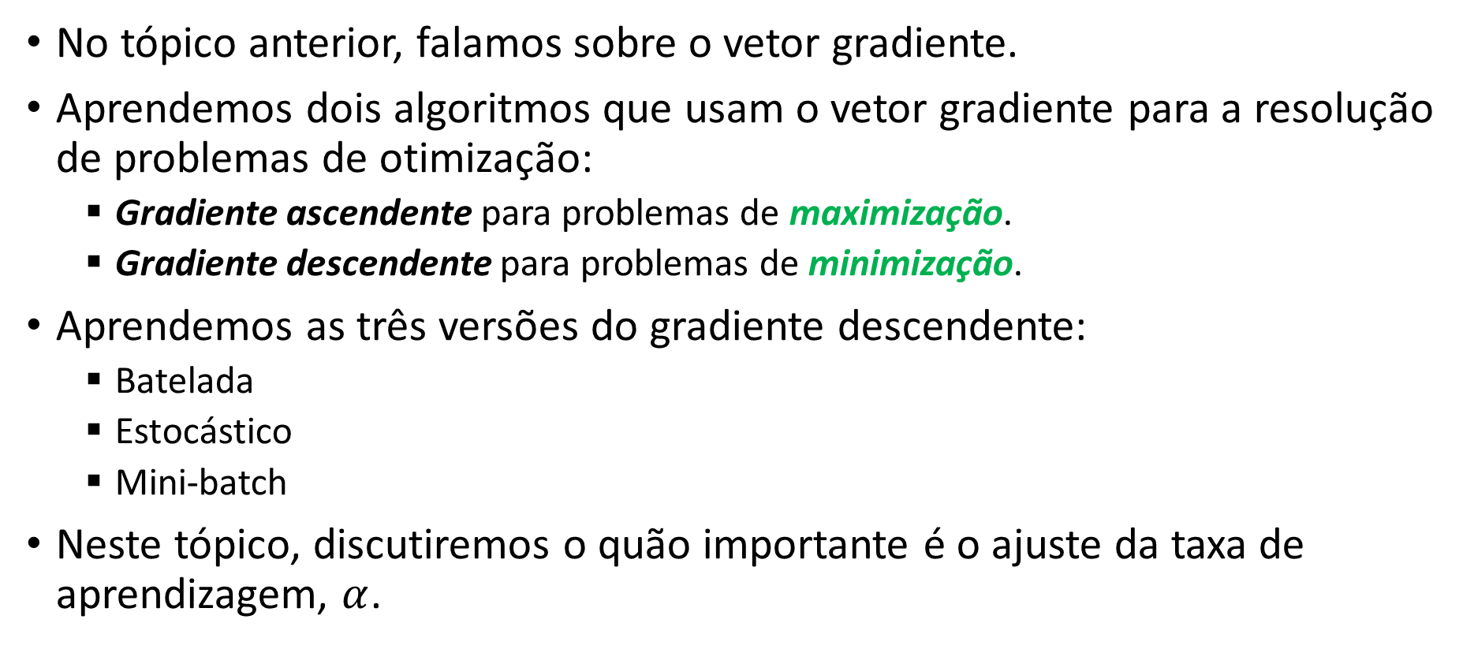
Recapitulando
No tópico anterior, falamos sobre o vetor gradiente.
Aprendemos dois algoritmos que usam o vetor gradiente para a resolução de problemas de otimização:
  Gradiente ascendente para problemas de maximização.
  Gradiente descendente para problemas de minimização.
Aprendemos as três versões do gradiente descendente:
  Batelada
  Estocástico
  Mini-batch
Neste tópico, discutiremos o quão importante é o ajuste da taxa de aprendizagem, $α$.

Slide 3
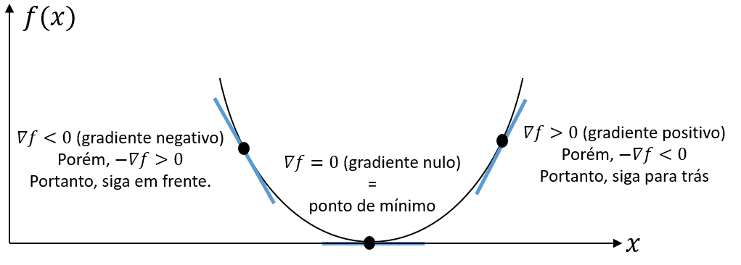
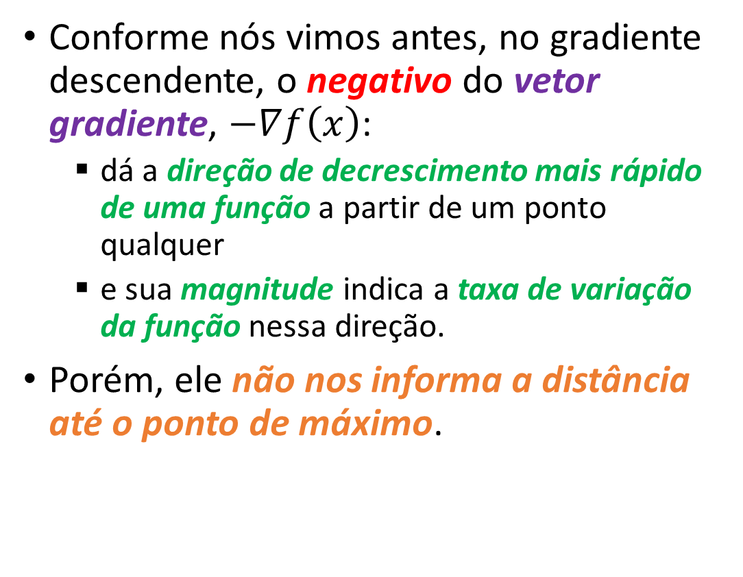
Escolha da taxa de aprendizagem
Conforme nós vimos antes, no gradiente descendente, o negativo do vetor gradiente, $−∇f\left(x\right)$:
  dá a direção de decrescimento mais rápido de uma função a partir de um ponto qualquer
  e sua magnitude indica a taxa de variação da função nessa direção.
Porém, ele não nos informa a distância até o ponto de máximo.

Slide 4
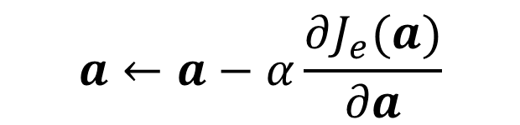

Escolha da taxa de aprendizagem
Portanto, para andarmos na direção oposta à apontada pelo vetor gradiente, usamos uma porcentagem do seu valor.
Essa porcentagem é dada pela taxa de aprendizagem, $α$, que é sempre um valor maior do que zero.
$$a←a−α\frac{∂J_{e}(a)}{∂a}$$

Slide 5
Escolha da taxa de aprendizagem
A taxa de aprendizagem controla o quão "grande" ou "pequena" é a atualização aplicada aos pesos do modelo em cada iteração do processo de treinamento.
Ou seja, ela determina o tamanho do passo dado na direção oposta à indicada pelo vetor gradiente.
Porém, qual deve ser o tamanho desse passo?
$$a←a−α\frac{∂J_{e}(a)}{∂a}$$

Slide 6
Portanto, como veremos, a escolha da taxa de aprendizagem é muito importante para o aprendizado de um modelo de ML.

Slide 7
Escolha da taxa de aprendizagem
O passo de aprendizagem é um hiperparâmetro que influencia diretamente o desempenho e a convergência do algoritmo do gradiente descendente.
  Hiperparâmetros: são parâmetros que não são aprendidos durante o treinamento do modelo, mas que influenciam seu aprendizado.
Valores muito pequenos podem resultar em treinamento lento, enquanto valores muito grandes podem causar divergência.
Notes:
Se o passo de aprendizagem for muito pequeno, o algoritmo precisará passar por muitas iterações para convergir, o que levará muito tempo.
Por outro lado, se ele for muito grande, você pode pular o vale e acabar do outro lado, possivelmente até mais alto do que antes. Isso pode fazer o algoritmo divergir, com valores cada vez maiores, falhando em encontrar uma boa solução.
Assim, o passo de aprendizagem deve ser experimentado/explorado para encontrar o melhor valor que acelere a descida do gradiente.
O momentum adiciona uma fração da atualização de peso anterior a atual. Quando o gradiente continua apontando na mesma direção por atualizações consecutivas, isso aumentará o tamanho dos passos dados em direção ao mínimo. Por outro lado, quando o gradiente continua mudando de direção, o momentum suaviza as variações, ou seja, as atualizações.
OBS.: Passos largos durante as iterações iniciais e curtos conforme o algoritmo se aproxima do mínimo podem acelerar a convergência. Este tipo de abordagem é implementada por esquemas de variação programada do passo de aprendizagem
Por exemplo: momentum, anelamento, algoritmos de otimização com ajuste adaptativo do passo de aprendizagem (RMSProp, AdaGrad, Adam, etc.).

Slide 8

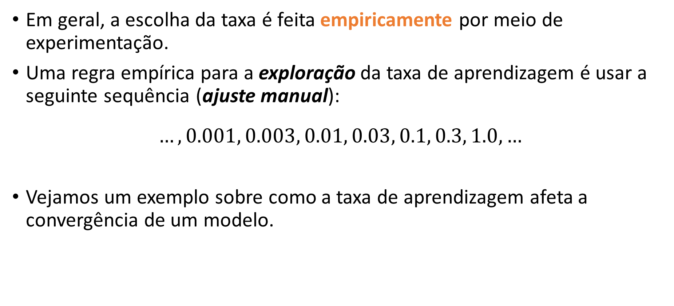





Escolha da taxa de aprendizagem
Em geral, a escolha da taxa é feita empiricamente por meio de experimentação.
Uma regra empírica para a exploração da taxa de aprendizagem é usar a seguinte sequência (ajuste manual):
$$…, 0.001, 0.003, 0.01, 0.03, 0.1, 0.3, 1.0, …$$
Vejamos um exemplo sobre como a taxa de aprendizagem afeta a convergência de um modelo.
$$3×$$
$$≈3×$$
$$3×$$
$$≈3×$$
$$3×$$
$$≈3×$$
Exemplo: selecionando_o_passo_de_aprendizagem.ipynb
Notes:
Se o passo de aprendizagem for muito pequeno, o algoritmo precisará passar por muitas iterações para convergir, o que levará muito tempo.
Por outro lado, se ele for muito grande, você pode pular o vale e acabar do outro lado, possivelmente até mais alto do que antes. Isso pode fazer o algoritmo divergir, com valores cada vez maiores, falhando em encontrar uma boa solução.
Assim, o passo de aprendizagem deve ser experimentado/explorado para encontrar o melhor valor que acelere a descida do gradiente.
O momentum adiciona uma fração da atualização de peso anterior a atual. Quando o gradiente continua apontando na mesma direção por atualizações consecutivas, isso aumentará o tamanho dos passos dados em direção ao mínimo. Por outro lado, quando o gradiente continua mudando de direção, o momentum suaviza as variações, ou seja, as atualizações.
OBS.: Passos largos durante as iterações iniciais e curtos conforme o algoritmo se aproxima do mínimo podem acelerar a convergência. Este tipo de abordagem é implementada por esquemas de variação programada do passo de aprendizagem
Por exemplo: momentum, anelamento, algoritmos de otimização com ajuste adaptativo do passo de aprendizagem (RMSProp, AdaGrad, Adam, etc.).

Slide 9
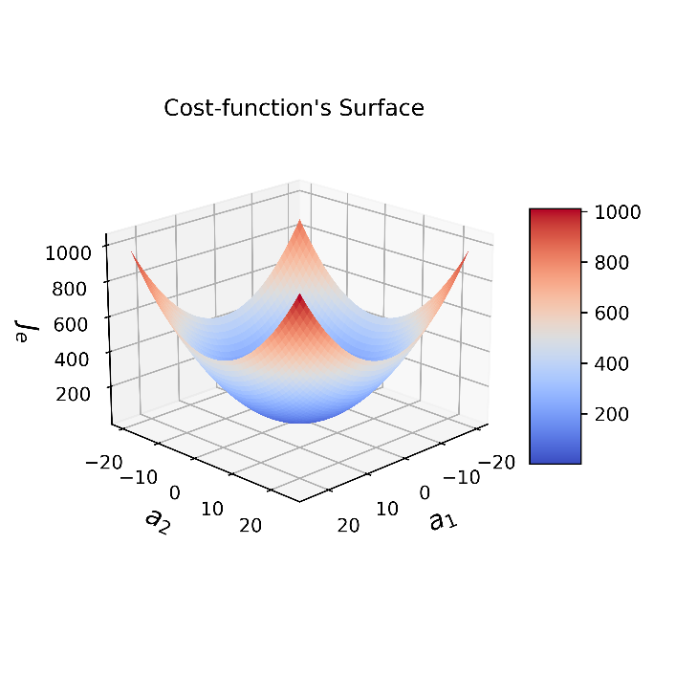
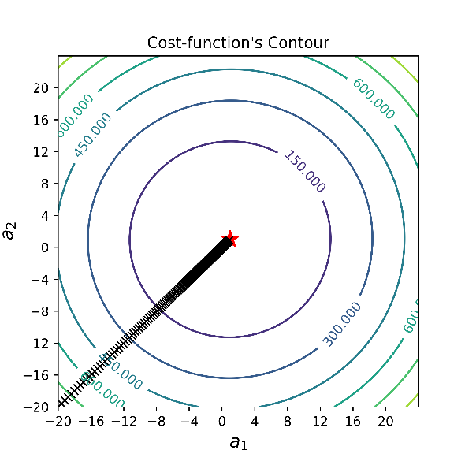
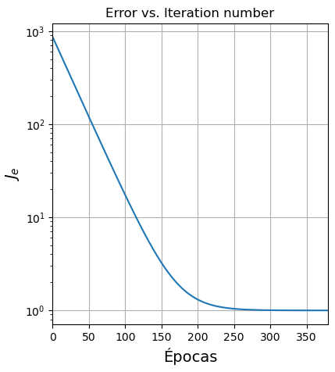
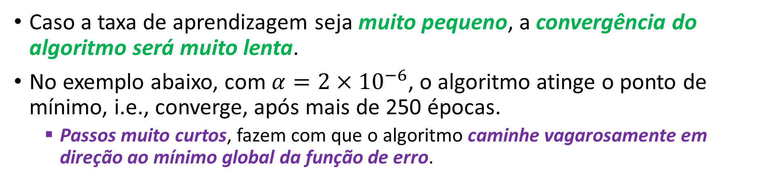

Passo de aprendizado pequeno
Caso a taxa de aprendizagem seja muito pequeno, a convergência do algoritmo será muito lenta.
No exemplo abaixo, com $α={2×10}^{−6}$, o algoritmo atinge o ponto de mínimo, i.e., converge, após mais de 250 épocas.
  Passos muito curtos, fazem com que o algoritmo caminhe vagarosamente em direção ao mínimo global da função de erro.
$a$ inicial
Notes:
Exemplo: https://colab.research.google.com/github/zz4fap/t319_aprendizado_de_maquina/blob/main/notebooks/regression/selecionando_o_passo_de_aprendizagem.ipynb
Hiperparâmetro: parâmetro que influencia no aprendizado do algoritmo, ou seja, dita seu aprendizado. Não é um parâmetro aprendido pelo modelo como no caso dos pesos de um modelo de regressão linear.
Se o passo de aprendizagem for muito pequeno, o algoritmo precisará passar por muitas iterações para convergir, o que levará muito tempo.
Por outro lado, se ele for muito grande, você pode pular o vale e acabar do outro lado, possivelmente até mais alto do que antes. Isso pode fazer o algoritmo divergir, com valores cada vez maiores, falhando em encontrar uma boa solução.
Assim, o passo de aprendizagem deve ser experimentado/explorado para encontrar o melhor valor que acelere a descida do gradiente.

Slide 10

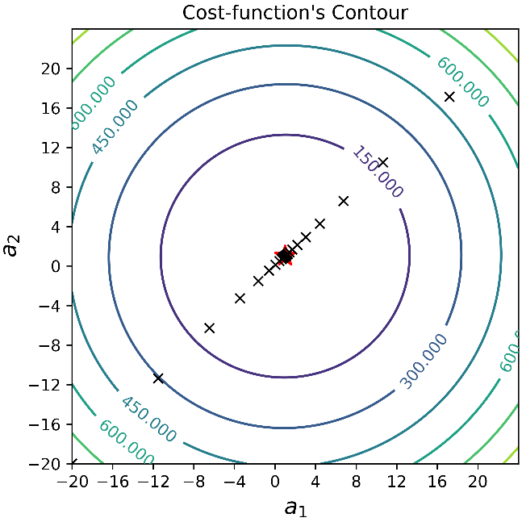
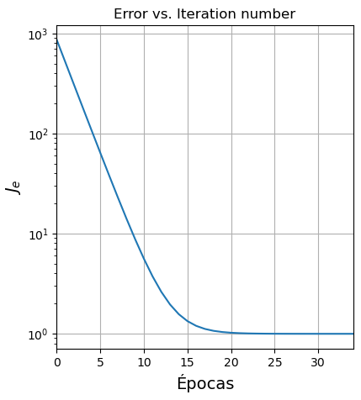
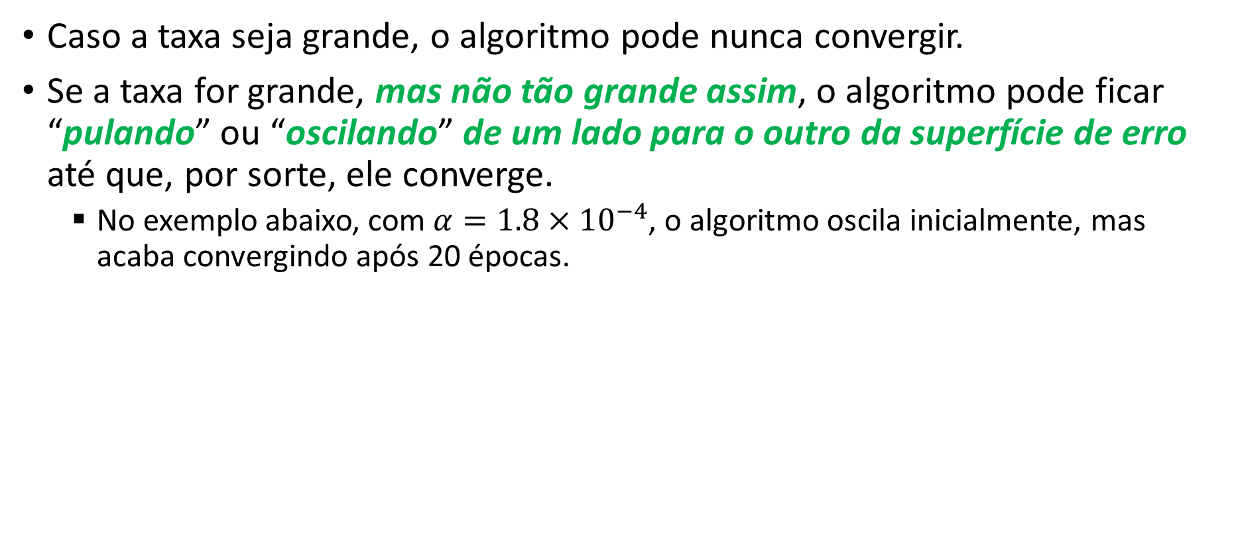

Passo de aprendizado grande
Caso a taxa seja grande, o algoritmo pode nunca convergir.
Se a taxa for grande, mas não tão grande assim, o algoritmo pode ficar “pulando” ou “oscilando” de um lado para o outro da superfície de erro até que, por sorte, ele converge.
  No exemplo abaixo, com $α=1.8×{10}^{−4}$, o algoritmo oscila inicialmente, mas acaba convergindo após 20 épocas.
$a$ inicial
Notes:
Enquanto a direção é determinada pelo vetor gradiente da função de erro, a taxa de aprendizado determina o quão grande um passo é dado nessa direção.
Se o passo de aprendizagem for muito pequeno, o algoritmo precisará passar por muitas iterações até convergir, o que levará muito tempo.
Por outro lado, se ele for muito grande, você pode pular o vale e acabar do outro lado, possivelmente até mais alto do que antes. Isso pode fazer o algoritmo divergir, com valores cada vez maiores, falhando em encontrar uma boa solução.
Assim, o passo de aprendizagem deve ser experimentado/explorado para encontrar o melhor valor que acelere a descida do gradiente.
Ao usar grandes valores para o passo de aprendizagem, é possível encontrar um ciclo de feedback positivo no qual grandes valores induzem grandes gradientes que, então, induzem uma grande atualização dos pesos. Se essas atualizações aumentarem consistentemente o tamanho dos pesos, então [os pesos] se afastam rapidamente do ponto de mínimo até que ocorra o estouro da precisão numérica.
Uma boa intuição para se ter em mente é que, com uma alta taxa de aprendizado o vetor de pesos “oscila” ou “pula” caoticamente, incapaz de convergir para áreas mais profundas, porém mais estreitas, da superfície de erro.

Slide 11
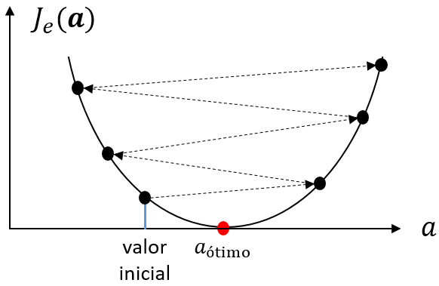
Passo de aprendizado grande
Em outros casos, quando a taxa é muito grande, a cada época, o algoritmo “pula” para um valor de erro mais alto do que o anterior e, assim, acaba divergindo.
Ou seja, ao invés de se aproximar do ponto de mínimo a cada época, ele se distancia dele.
feedback positivo$→$ estouro da precisão numérica
Notes:
Enquanto a direção é determinada pelo vetor gradiente da função de erro, a taxa de aprendizado determina o quão grande um passo é dado nessa direção.
Se o passo de aprendizagem for muito pequeno, o algoritmo precisará passar por muitas iterações até convergir, o que levará muito tempo.
Por outro lado, se ele for muito grande, você pode pular o vale e acabar do outro lado, possivelmente até mais alto do que antes. Isso pode fazer o algoritmo divergir, com valores cada vez maiores, falhando em encontrar uma boa solução.
Assim, o passo de aprendizagem deve ser experimentado/explorado para encontrar o melhor valor que acelere a descida do gradiente.
Ao usar grandes valores para o passo de aprendizagem, é possível encontrar um ciclo de feedback positivo no qual grandes valores induzem grandes gradientes que, então, induzem uma grande atualização dos pesos. Se essas atualizações aumentarem consistentemente o tamanho dos pesos, então [os pesos] se afastam rapidamente do ponto de mínimo até que ocorra o estouro da precisão numérica.
Uma boa intuição para se ter em mente é que, com uma alta taxa de aprendizado o vetor de pesos “oscila” ou “pula” caoticamente, incapaz de convergir para áreas mais profundas, porém mais estreitas, da superfície de erro.

Slide 12
Passo de aprendizado grande
Nesse caso ocorre um ciclo de feedback positivo onde a cada época os valores dos gradientes e, consequentemente, dos pesos se tornam maiores e maiores até que ocorra o estouro (overflow) da representação numérica.
  Overflow: problema que ocorre quando uma variável não pode mais representar um valor, pois ele é maior do que o intervalo que ela pode armazenar.
feedback positivo$→$ estouro da precisão numérica
Notes:
Enquanto a direção é determinada pelo vetor gradiente da função de erro, a taxa de aprendizado determina o quão grande um passo é dado nessa direção.
Se o passo de aprendizagem for muito pequeno, o algoritmo precisará passar por muitas iterações até convergir, o que levará muito tempo.
Por outro lado, se ele for muito grande, você pode pular o vale e acabar do outro lado, possivelmente até mais alto do que antes. Isso pode fazer o algoritmo divergir, com valores cada vez maiores, falhando em encontrar uma boa solução.
Assim, o passo de aprendizagem deve ser experimentado/explorado para encontrar o melhor valor que acelere a descida do gradiente.
Ao usar grandes valores para o passo de aprendizagem, é possível encontrar um ciclo de feedback positivo no qual grandes valores induzem grandes gradientes que, então, induzem uma grande atualização dos pesos. Se essas atualizações aumentarem consistentemente o tamanho dos pesos, então [os pesos] se afastam rapidamente do ponto de mínimo até que ocorra o estouro da precisão numérica.
Uma boa intuição para se ter em mente é que, com uma alta taxa de aprendizado o vetor de pesos “oscila” ou “pula” caoticamente, incapaz de convergir para áreas mais profundas, porém mais estreitas, da superfície de erro.

Slide 13
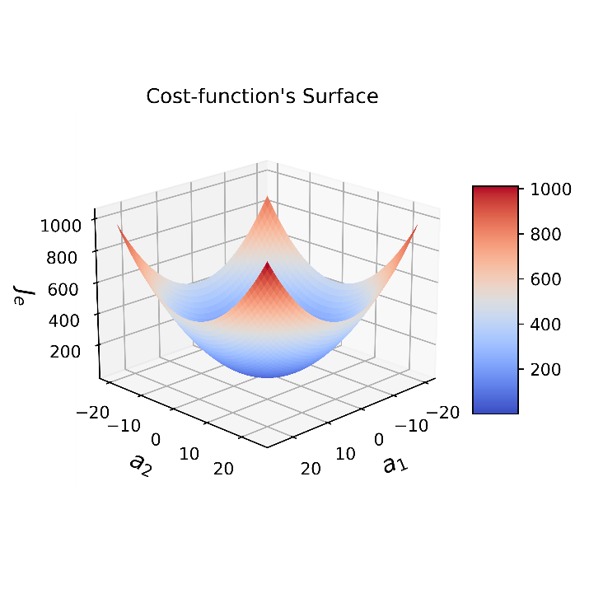
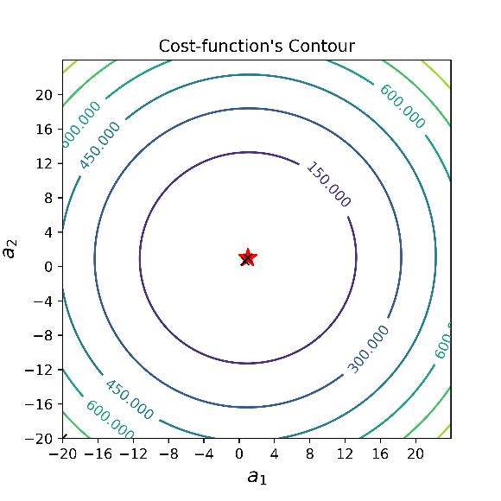
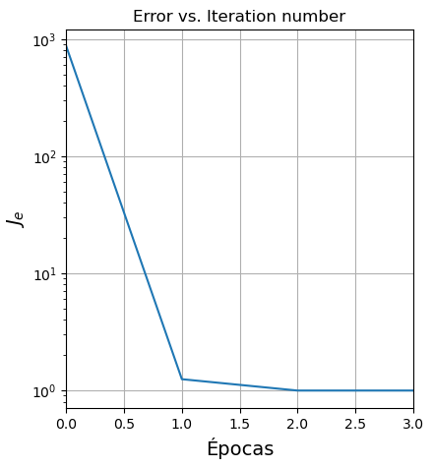

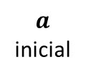
Passo de aprendizado ideal
Portanto, o valor da taxa de aprendizagem deve ser explorado para se encontrar um valor ideal que acelere a convergência de forma estável, ou seja, sem oscilações.
O exemplo abaixo, com $α={10}^{−4}$, o algoritmo converge de forma estável para o mínimo global em apenas 3 épocas.
$a$ inicial
Notes:
Se o passo de aprendizagem for muito pequeno, o algoritmo precisará passar por muitas iterações para convergir, o que levará muito tempo.
Por outro lado, se ele for muito grande, você pode pular o vale e acabar do outro lado, possivelmente até mais alto do que antes. Isso pode fazer o algoritmo divergir, com valores cada vez maiores, falhando em encontrar uma boa solução.
Assim, o passo de aprendizagem deve ser experimentado/explorado para encontrar o melhor valor que acelere a descida do gradiente.
O momentum adiciona uma fração da atualização de peso anterior a atual. Quando o gradiente continua apontando na mesma direção por atualizações consecutivas, isso aumentará o tamanho dos passos dados em direção ao mínimo. Por outro lado, quando o gradiente continua mudando de direção, o momentum suaviza as variações, ou seja, as atualizações.
OBS.: Passos largos durante as iterações iniciais e curtos conforme o algoritmo se aproxima do mínimo podem acelerar a convergência. Este tipo de abordagem é implementada por esquemas de variação programada do passo de aprendizagem
Por exemplo: momentum, anelamento, algoritmos de otimização com ajuste adaptativo do passo de aprendizagem (RMSProp, AdaGrad, Adam, etc.).

Slide 14
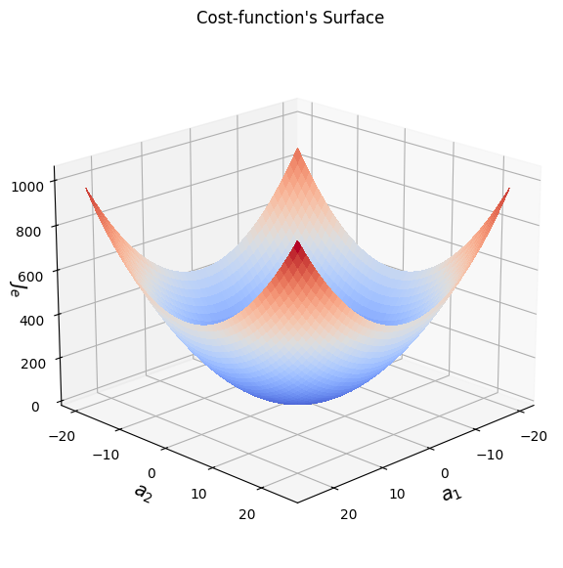
Analisando o treinamento de um modelo
Nem sempre nós iremos conseguir plotar as superfícies de erro e de contorno para analisarmos o treinamento de um modelo.
Por exemplo, quando tivermos três atributos, a superfície de erro terá quatro dimensões, tornando sua análise mais difícil.
Assim, em geral, usamos a curva do erro (i.e., EQM) em função das iterações de treinamento para analisar o aprendizado de um modelo.
Vejamos alguns exemplos.
Notes:
Como sabemos se o gradiente descendente está funcionando corretamente em relação ao aprendizado?
Como você consegue debugar/depurar o algoritmo do gradiente descendente quando não é possível se plotar o gráfico de contorno e verificar o caminho seguido pelo algoritmo?

Slide 15
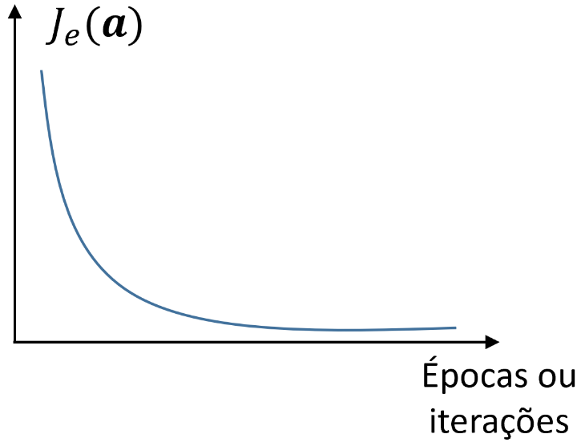
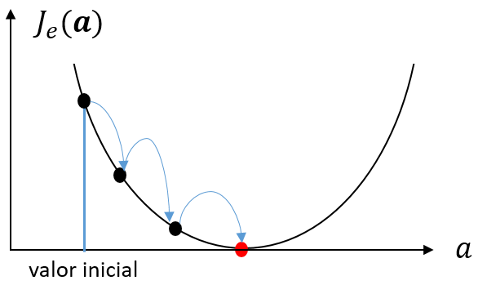
Analisando o treinamento de um modelo
A figura ao lado mostra o comportamento esperado quando o passo tem o tamanho ideal.
A convergência nesse caso é rápida.
  O erro diminui rapidamente nas primeiras iterações.
  Conforme o treinamento continua, o erro se estabiliza e exibe uma redução suave (i.e., mais lenta).
  A convergência é atingida quando o erro se torna praticamente constante ao longo das iterações, indicando que os pesos não são mais atualizados, pois o mínimo da função foi atingido.
  Por exemplo, o treinamento pode ser encerrado quando o erro entre duas iterações consecutivas for menor do que um valor pré-definido (e.g., 1e-5).

Slide 16
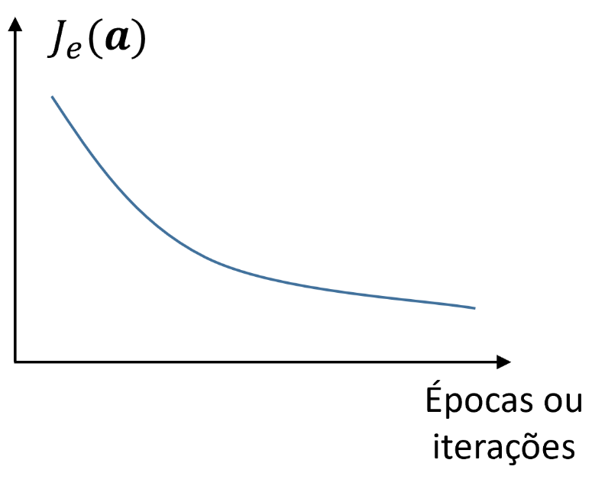
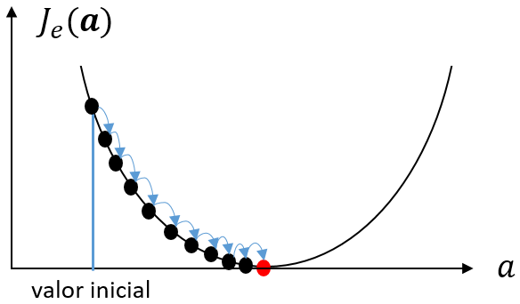
Analisando o treinamento de um modelo
A figura mostra o caso onde a taxa de aprendizagem é muito pequena.
Nesse caso, a convergência é muito lenta.
Após várias iterações de treinamento, o erro ainda não se estabilizou.
Levaria muito tempo para que o modelo atingisse o ponto de mínimo.

Slide 17
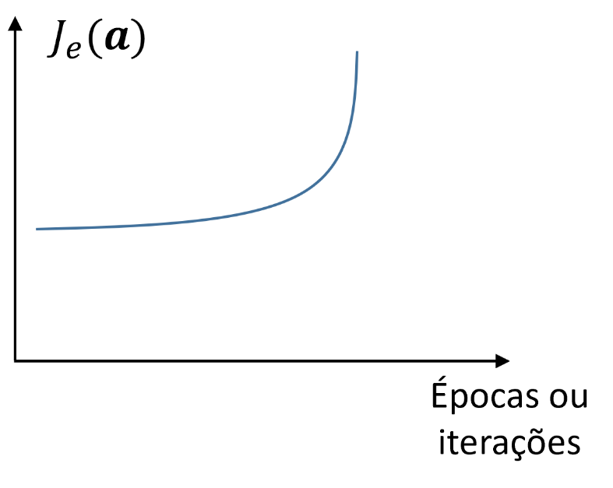

Analisando o treinamento de um modelo
A figura mostra o caso onde a taxa de aprendizagem é muito grande.
Nesse caso, ocorre divergência.
Ou seja, o erro aumenta mais e mais ao longo do treinamento, indicando que o algoritmo está se distanciando do ponto de mínimo.
Se o treinamento continuar, os gradientes e pesos podem se tornar tão grandes que ocorre o estouro da representação numérica.

Slide 18
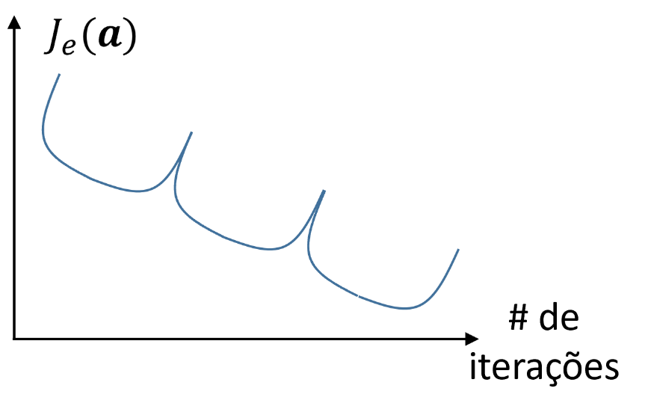
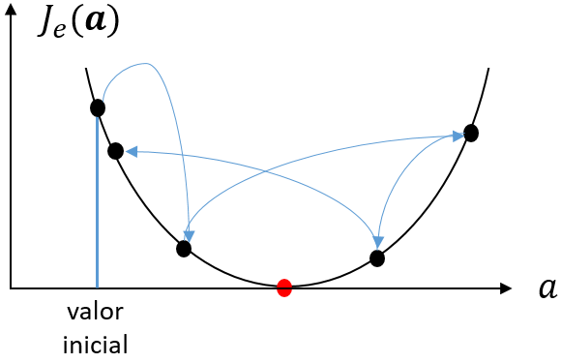
Analisando o treinamento de um modelo
A figura mostra o caso onde a taxa de aprendizagem é grande, mas não tão grande assim.
Nesse caso, o erro oscila, aumentando e diminuindo.
Por ventura, a convergência pode ocorrer após algumas iterações.

Slide 19
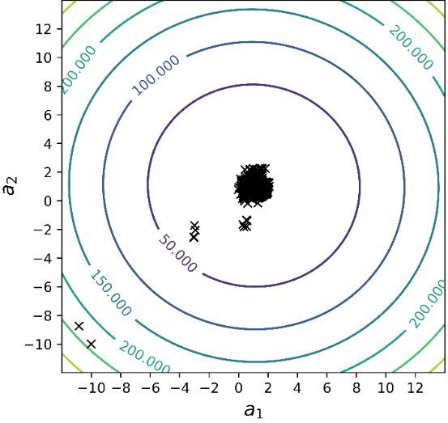
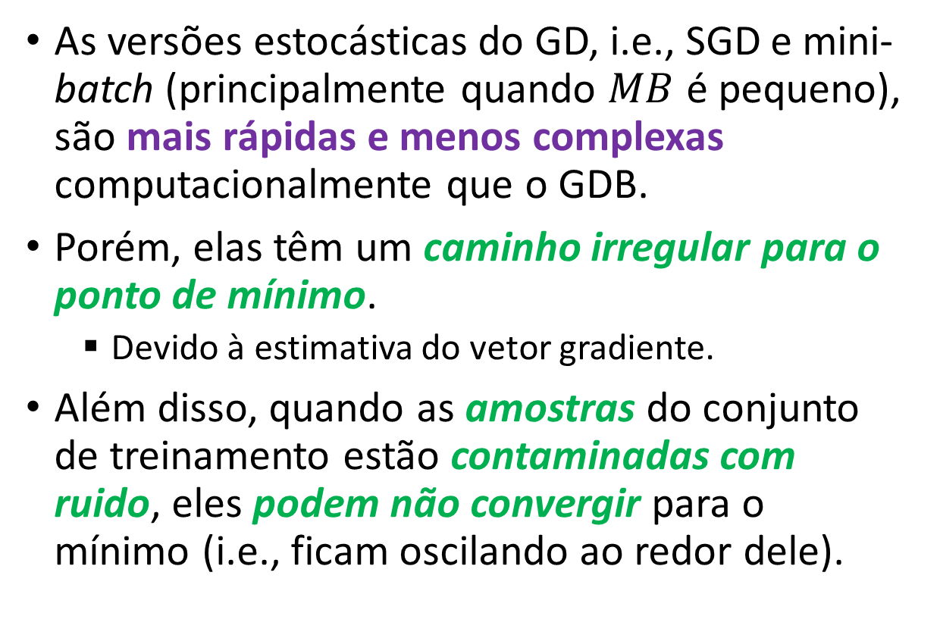
Melhorando a convergência das versões estocásticas
As versões estocásticas do GD, i.e., SGD e mini-batch (principalmente quando $MB$ é pequeno), são mais rápidas e menos complexas computacionalmente que o GDB.
Porém, elas têm um caminho irregular para o ponto de mínimo.
  Devido à estimativa do vetor gradiente.
Além disso, quando as amostras do conjunto de treinamento estão contaminadas com ruido, eles podem não convergir para o mínimo (i.e., ficam oscilando ao redor dele).
Gradiente descendente estocástico (SGD)

Slide 20
Melhorando a convergência das versões estocásticas
Esses problemas impactam o desempenho do modelo e deixam o treinamento lento e, possivelmente, instável.
Entretanto, existem técnicas para minimizar esses problemas, deixando essas versões do GD mais comportadas.
As mais conhecidas envolvem o ajuste do passo de aprendizagem e/ou do termo de atualização dos pesos.
  Redução do passo: força a convergência
  Ajuste adaptativo: passos independentes
  Termo momentum: redução da variação de direção
Gradiente descendente estocástico (SGD)

Slide 21
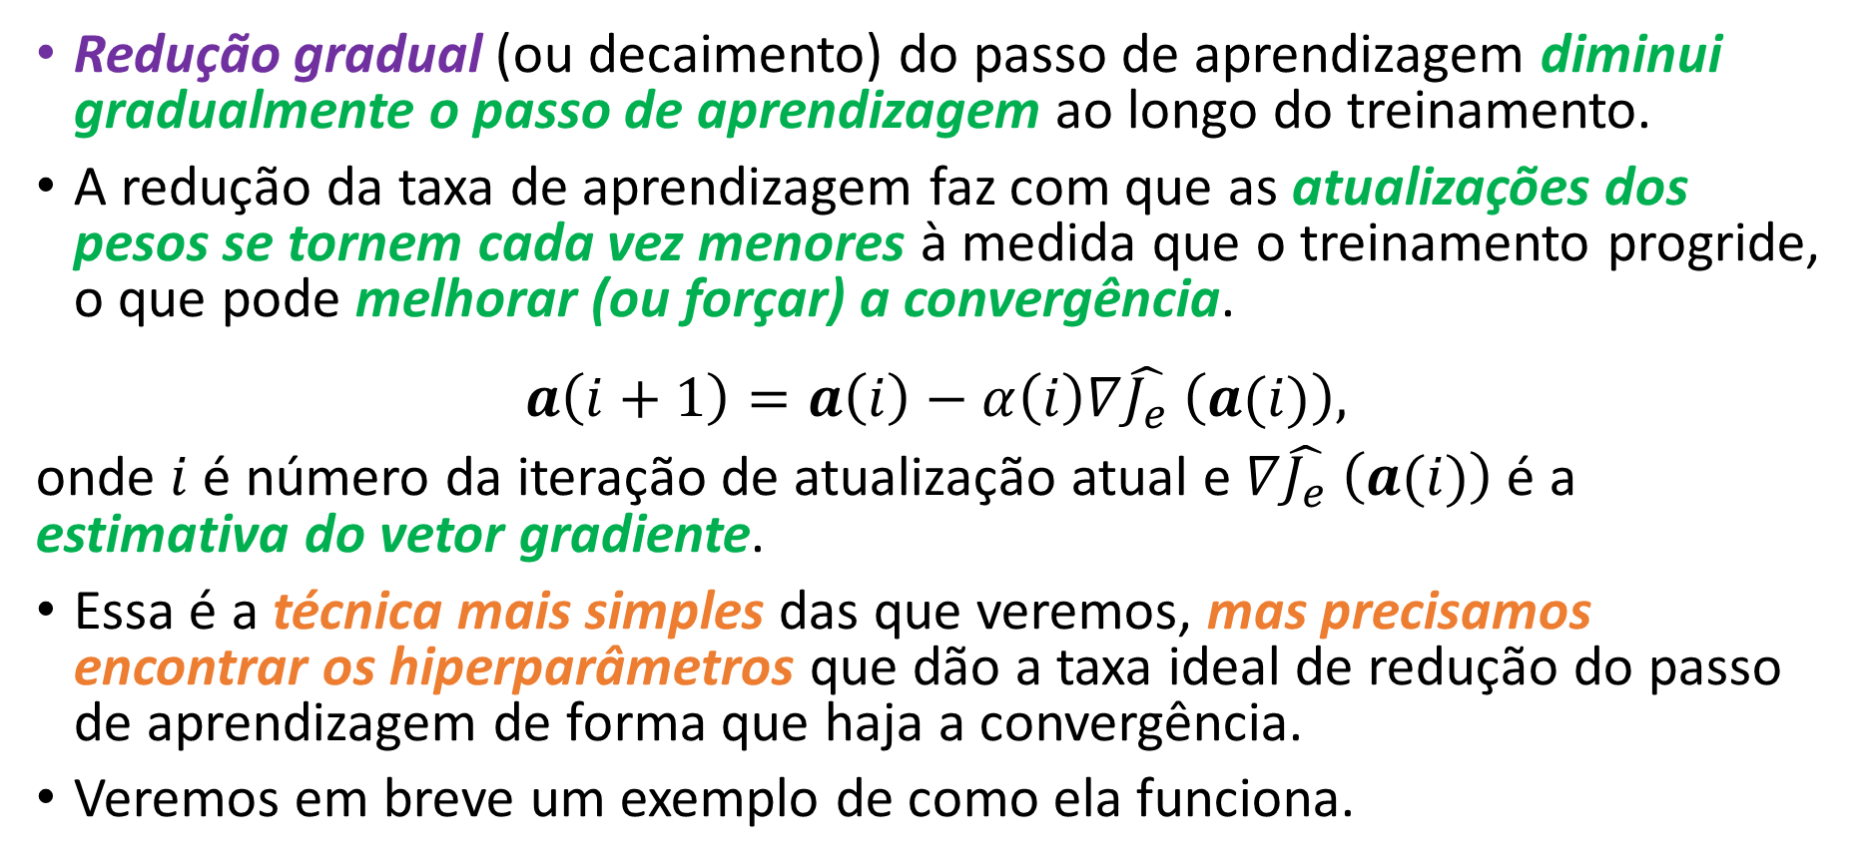
Redução gradual do passo de aprendizagem
Redução gradual (ou decaimento) do passo de aprendizagem diminui gradualmente o passo de aprendizagem ao longo do treinamento.
A redução da taxa de aprendizagem faz com que as atualizações dos pesos se tornem cada vez menores à medida que o treinamento progride, o que pode melhorar (ou forçar) a convergência.
$$a\left(i+1\right)=a\left(i\right)−α\left(i\right)∇\hat{J_{e}} \left(a(i)\right),$$
onde $i$é número da iteração de atualização atual e $∇\hat{J_{e}} \left(a(i)\right)$ é a estimativa do vetor gradiente.
Essa é a técnica mais simples das que veremos, mas precisamos encontrar os hiperparâmetros que dão a taxa ideal de redução do passo de aprendizagem de forma que haja a convergência.
Veremos em breve um exemplo de como ela funciona.

Slide 22
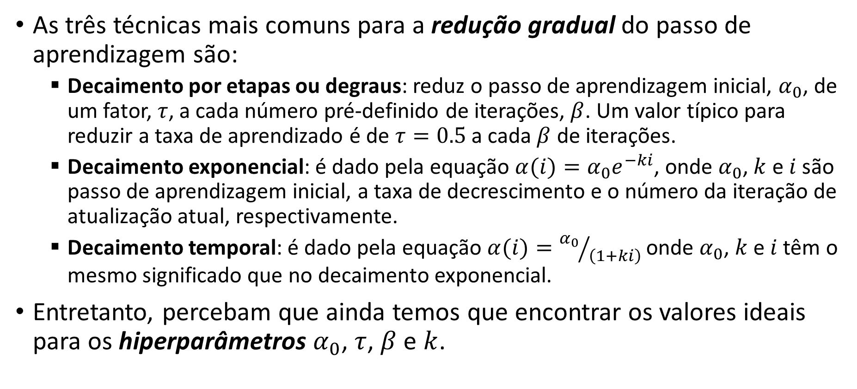
Técnicas mais comuns para a redução do passo
As três técnicas mais comuns para a redução gradual do passo de aprendizagem são:
  Decaimento por etapas ou degraus: reduz o passo de aprendizagem inicial, $α_{0}$, de um fator, $τ$, a cada número pré-definido de iterações, $β$. Um valor típico para reduzir a taxa de aprendizado é de $τ=0.5$ a cada $β$ de iterações.
  Decaimento exponencial: é dado pela equação $α(i)=α_{0}e^{−ki}$, onde $α_{0}$, $k$ e $i$ são passo de aprendizagem inicial, a taxa de decrescimento e o número da iteração de atualização atual, respectivamente.
  Decaimento temporal: é dado pela equação $α(i)={α_{0}}/{\left(1+ki\right)}$ onde $α_{0}$, $k$ e $i$ têm o mesmo significado que no decaimento exponencial.
Entretanto, percebam que ainda temos que encontrar os valores ideais para os hiperparâmetros $α_{0}$, $τ$, $β$ e $k$.

Slide 23
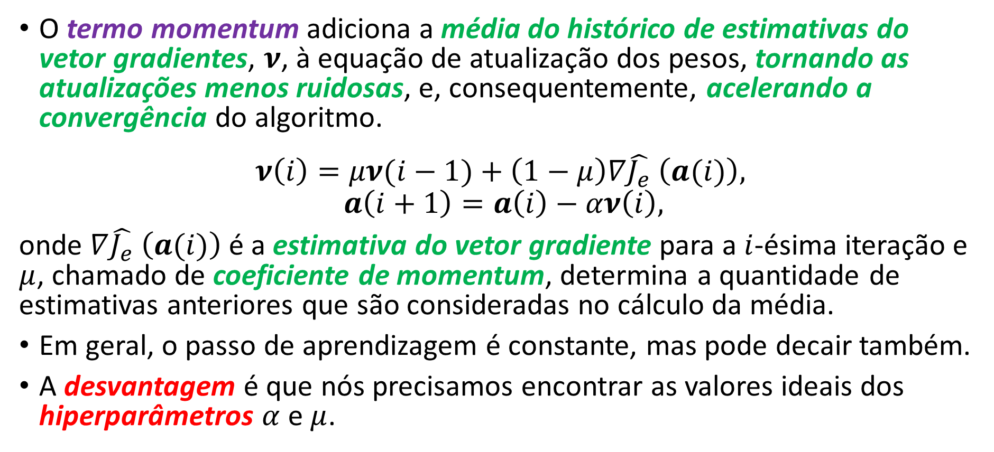
Termo momentum
O termo momentum adiciona a média do histórico de estimativas do vetor gradientes, $ν$, à equação de atualização dos pesos, tornando as atualizações menos ruidosas, e, consequentemente, acelerando a convergência do algoritmo.
$$ν\left(i\right)=μν(i−1)+\left(1−μ\right)∇\hat{J_{e}} \left(a(i)\right),$$
$$a\left(i+1\right)=a\left(i\right)−αν\left(i\right),$$
onde $∇\hat{J_{e}} \left(a(i)\right)$ é a estimativa do vetor gradiente para a $i$-ésima iteração e $μ$, chamado de coeficiente de momentum, determina a quantidade de estimativas anteriores que são consideradas no cálculo da média.
Em geral, o passo de aprendizagem é constante, mas pode decair também.
A desvantagem é que nós precisamos encontrar as valores ideais dos hiperparâmetros $α$ e $μ$.

Slide 24
Variação adaptativa dos passos
Estas técnicas ajustam automaticamente o passo de aprendizado para cada peso ao longo do treinamento, em vez de usar um único valor fixo.
  Cada peso do modelo tem seu próprio passo de aprendizagem.
  Cada passo é adaptado com base no histórico dos gradientes.
As técnicas mais conhecidas são AdaGrad, RMSProp e Adam.
AdaGrad reduz o passo usando o acúmulo de gradientes anteriores, mas sofre com a redução excessiva do passo ao longo do tempo.
RMSProp usa uma média móvel dos gradientes anteriores para evitar que a passo caia demais.
Adam combina RMSProp com o termo momento (média dos gradientes).
Em geral, não precisam de ajuste de nenhum hiperparâmetro.
Notes:
Cada passo é adaptado com base no histórico (comportamento passado) dos gradientes.

Slide 25
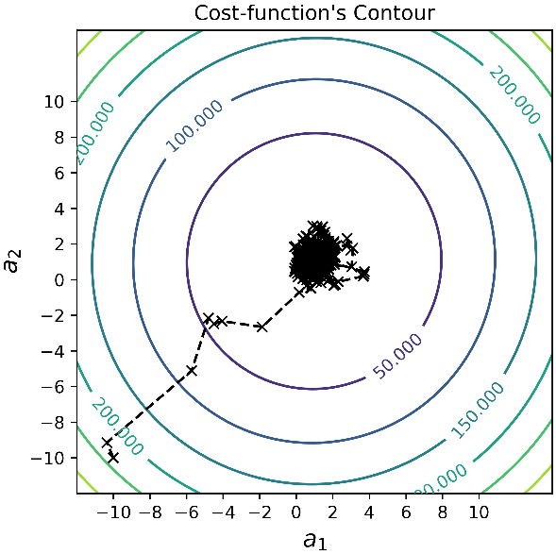
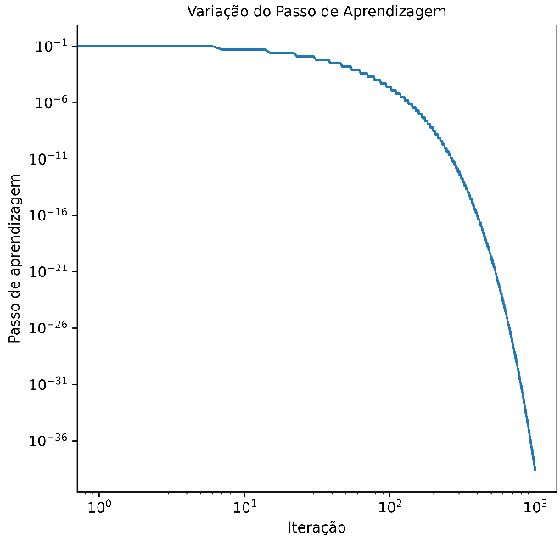
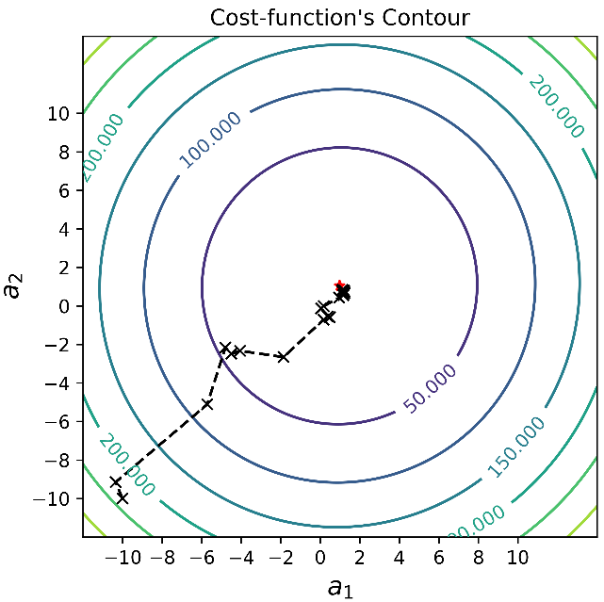
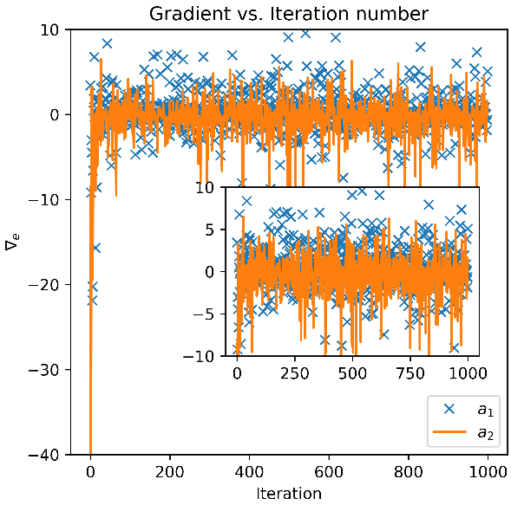
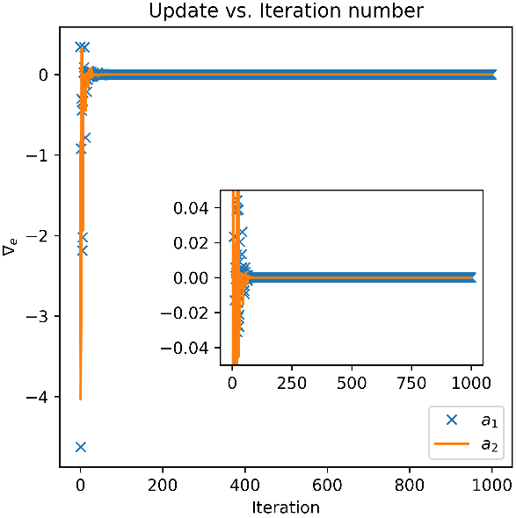
Exemplo de redução programada com GDE
Sem redução gradual
Redução gradual por degraus
Com redução gradual
O caminho com decaimento gradual também não é regular para o ponto de mínimo.
Ele apresenta algumas mudanças de direção ao longo do caminho.
O passo não influencia na direção, apenas no tamanho do deslocamento.
# learning schedule: Gradual decay.
def stepDecay(alpha_init, t, beta=6.0, drop=0.5):
'''Gradual decay.'''
alpha = alpha_init * math.pow(drop, math.floor((1+t)/beta))
return alpha
Exemplo: gde_com_redução_gradual.ipynb
Notes:
Exemplo: https://colab.research.google.com/github/zz4fap/t319_aprendizado_de_maquina/blob/main/notebooks/regression/gd_versions/gde_com_redução_gradual.ipynb
Os passos começam com grandes valores (o que ajuda a progredir rapidamente e a escapar de mínimos locais, casos em que a superfície de erro seja bastante irregular) e depois diminuem cada vez mais, permitindo que o algoritmo se estabilize no mínimo global.
Se a taxa de aprendizagem for reduzida muito rapidamente, o algoritmo poderá ficar preso no mínimo local ou até ficar travado antes de chegar ao mínimo. Se a taxa de aprendizado for reduzida muito lentamente, o algoritmo poderá oscilar ao redor do mínimo por um longo tempo e acabar com uma solução não ótima (sub-ótima) caso o treinamento se encerre muito cedo.
Alguns tipos de esquema para ajuste do passo de aprendizagem são:
Decaimento por etapas ou degraus: reduz a taxa de aprendizado de algum fator a cada número pré-definido de iterações ou épocas. Os valores típicos são utilizados para reduzir a taxa de aprendizado pela metade a cada número pré-definido de épocas. Esses números dependem muito do tipo de problema e do modelo. Uma heurística que você pode ver na prática é observar o erro de validação durante o treinamento com uma taxa de aprendizado fixa e reduzir a taxa de aprendizado em uma constante (por exemplo, 0,5) sempre que o erro de validação parar de decrescer.
Decaimento exponencial: tem a forma matemática α = α0 e^(-kt), onde α0, k são hiperparâmetros e t é o número da iteração (mas você também pode usar o número de épocas).
Decaimento temporal: tem a forma matemática α = α0 / (1 + kt), onde a0, k são hiperparâmetros e t é o número da iteração.
Exemplo: stocastic_gradient_descent_with_learning_schedule_and_with_figures.ipynb

Slide 26
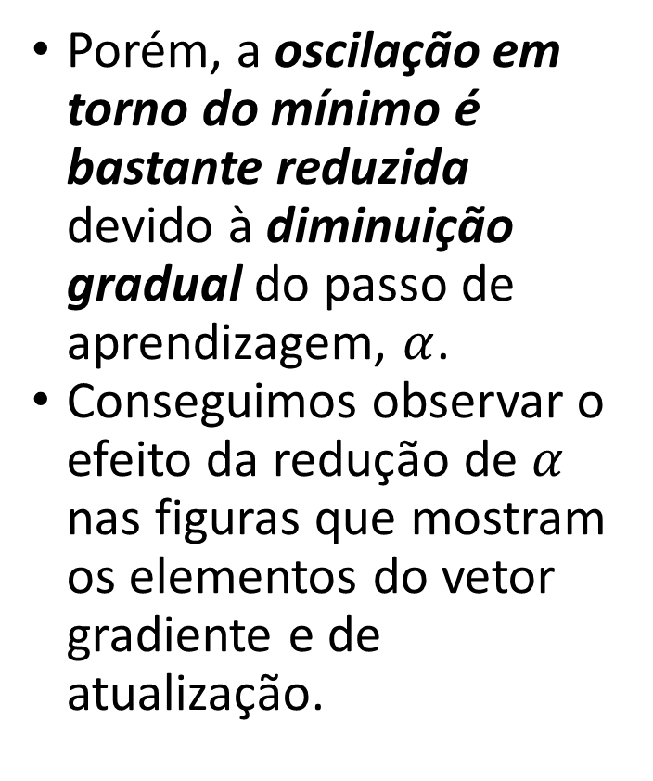
Exemplo de redução programada com GDE
Sem redução gradual
Redução gradual por degraus
Com redução gradual
Porém, a oscilação em torno do mínimo é bastante reduzida devido à diminuição gradual do passo de aprendizagem, $α$.
Conseguimos observar o efeito da redução de $α$ nas figuras que mostram os elementos do vetor gradiente e de atualização.
# learning schedule: Gradual decay.
def stepDecay(alpha_init, t, beta=6.0, drop=0.5):
'''Gradual decay.'''
alpha = alpha_init * math.pow(drop, math.floor((1+t)/beta))
return alpha
Notes:
Exemplo: https://colab.research.google.com/github/zz4fap/t319_aprendizado_de_maquina/blob/main/notebooks/regression/gd_versions/gde_com_redução_gradual.ipynb
Os passos começam com grandes valores (o que ajuda a progredir rapidamente e a escapar de mínimos locais, casos em que a superfície de erro seja bastante irregular) e depois diminuem cada vez mais, permitindo que o algoritmo se estabilize no mínimo global.
Se a taxa de aprendizagem for reduzida muito rapidamente, o algoritmo poderá ficar preso no mínimo local ou até ficar travado antes de chegar ao mínimo. Se a taxa de aprendizado for reduzida muito lentamente, o algoritmo poderá oscilar ao redor do mínimo por um longo tempo e acabar com uma solução não ótima (sub-ótima) caso o treinamento se encerre muito cedo.
Alguns tipos de esquema para ajuste do passo de aprendizagem são:
Decaimento por etapas ou degraus: reduz a taxa de aprendizado de algum fator a cada número pré-definido de iterações ou épocas. Os valores típicos são utilizados para reduzir a taxa de aprendizado pela metade a cada número pré-definido de épocas. Esses números dependem muito do tipo de problema e do modelo. Uma heurística que você pode ver na prática é observar o erro de validação durante o treinamento com uma taxa de aprendizado fixa e reduzir a taxa de aprendizado em uma constante (por exemplo, 0,5) sempre que o erro de validação parar de decrescer.
Decaimento exponencial: tem a forma matemática α = α0 e^(-kt), onde α0, k são hiperparâmetros e t é o número da iteração (mas você também pode usar o número de épocas).
Decaimento temporal: tem a forma matemática α = α0 / (1 + kt), onde a0, k são hiperparâmetros e t é o número da iteração.
Exemplo: stocastic_gradient_descent_with_learning_schedule_and_with_figures.ipynb

Slide 27
Exemplo de redução programada com GDE
Sem redução gradual
Redução gradual por degraus
Com redução gradual
Conclusão: um passo de aprendizagem que tem seu valor reduzido ao longo das iterações de treinamento permite que que versões estocásticas do gradiente descendente se estabilizem próximo ao ponto de mínimo global.
# learning schedule: Gradual decay.
def stepDecay(alpha_init, t, beta=6.0, drop=0.5):
'''Gradual decay.'''
alpha = alpha_init * math.pow(drop, math.floor((1+t)/beta))
return alpha
Notes:
Exemplo: https://colab.research.google.com/github/zz4fap/t319_aprendizado_de_maquina/blob/main/notebooks/regression/gd_versions/gde_com_redução_gradual.ipynb
Os passos começam com grandes valores (o que ajuda a progredir rapidamente e a escapar de mínimos locais, casos em que a superfície de erro seja bastante irregular) e depois diminuem cada vez mais, permitindo que o algoritmo se estabilize no mínimo global.
Se a taxa de aprendizagem for reduzida muito rapidamente, o algoritmo poderá ficar preso no mínimo local ou até ficar travado antes de chegar ao mínimo. Se a taxa de aprendizado for reduzida muito lentamente, o algoritmo poderá oscilar ao redor do mínimo por um longo tempo e acabar com uma solução não ótima (sub-ótima) caso o treinamento se encerre muito cedo.
Alguns tipos de esquema para ajuste do passo de aprendizagem são:
Decaimento por etapas ou degraus: reduz a taxa de aprendizado de algum fator a cada número pré-definido de iterações ou épocas. Os valores típicos são utilizados para reduzir a taxa de aprendizado pela metade a cada número pré-definido de épocas. Esses números dependem muito do tipo de problema e do modelo. Uma heurística que você pode ver na prática é observar o erro de validação durante o treinamento com uma taxa de aprendizado fixa e reduzir a taxa de aprendizado em uma constante (por exemplo, 0,5) sempre que o erro de validação parar de decrescer.
Decaimento exponencial: tem a forma matemática α = α0 e^(-kt), onde α0, k são hiperparâmetros e t é o número da iteração (mas você também pode usar o número de épocas).
Decaimento temporal: tem a forma matemática α = α0 / (1 + kt), onde a0, k são hiperparâmetros e t é o número da iteração.
Exemplo: stocastic_gradient_descent_with_learning_schedule_and_with_figures.ipynb

Slide 28
Tarefas
Quiz: “T319 - Quiz - Regressão: Parte III” que se encontra no MS Teams.
Exercício Prático: Laboratório #4.
  Pode ser acessado através do link acima (Google Colab) ou no GitHub.
  Vídeo explicando o laboratório: Arquivos -> Recordings -> Laboratório #4
  Se atentem aos prazos de entrega.
  Instruções para resolução e entrega dos laboratórios.
Notes:
COLAB: https://colab.research.google.com/github/zz4fap/t319_aprendizado_de_maquina/blob/main/labs/Laboratorio4.ipynb

Slide 29
Obrigado!

Slide 30
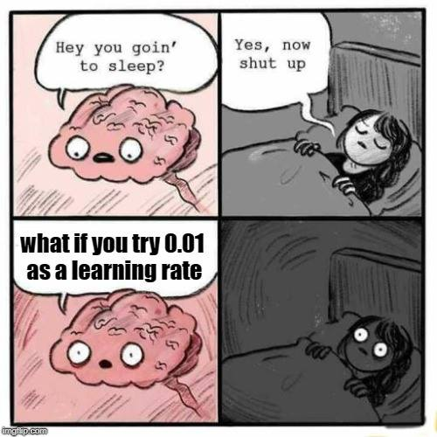




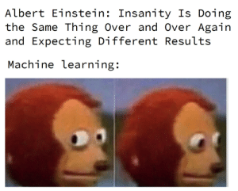

Slide 31
FIGURAS

Slide 32


$$J_{e}(a)$$
platô
$$a$$
mínimo local
mínimo global

Slide 33




$$J_{e}(a)$$
$$J_{e}(a)$$
$$a$$
$$a$$
valor inicial
valor inicial

Slide 34


$$J_{e}(a)$$
$$a$$
valor inicial
$$a_{ótimo}$$

Slide 35






$$J_{e}(a_{1})$$
$a_{1}$ inicializado em uma posição antes do mínimo
$$a_{1}$$
$$a_{1}^{inicial}$$
$$a_{1}^{ótimo}$$
mínimo global
gradiente negativo: $a_{1}=a_{1}^{inicial}+α∇J_{e}\left(a_{1}\right)$
$a_{1}$ aumenta e se aproxima do mínimo

Slide 36



$$J_{e}(a_{1})$$
$a_{1}$ inicializado em uma posição após o mínimo
$$a_{1}$$
$$a_{1}^{ótimo}$$
mínimo global
$$a_{1}^{inicial}$$
gradiente positivo: $a_{1}=a_{1}^{inicial}−α∇J_{e}\left(a_{1}\right)$
$a_{1}$ diminiu e se aproxima do mínimo

Slide 37





$$J_{e}(a)$$
$$J_{e}(a)$$
$$J_{e}(a)$$
# de iterações
# de iterações
# de iterações
$$J_{e}(a)$$
$$J_{e}(a)$$
# de iterações
# de iterações

Slide 38
$$J_{e}(a)$$
$$J_{e}(a)$$
$$J_{e}(a)$$
Épocas ou
iterações
Épocas ou
iterações
Épocas ou
iterações
$$J_{e}(a)$$
Épocas ou
iterações

Slide 39




$$a_{2}$$
$$a_{2}$$
$$a_{1}$$
$$a_{1}$$

Slide 40







$$a_{2}$$
$$a_{2}$$
solução
$${a }^{∗}$$
solução
$${a }^{∗}$$
$$a_{1}$$
$$a_{1}$$
$${\left\|a\right\|}_{1}$$
$${\left\|a\right\|}_{2}^{2}$$

Slide 41
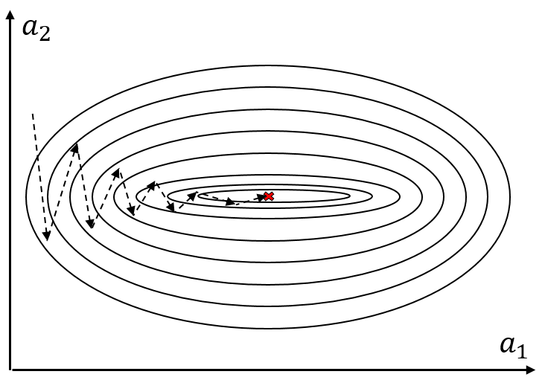
Gradiente Descendente Estocástico

Slide 42




$$a_{2}$$
$$a_{2}$$
$$a_{1}$$
$$a_{1}$$

Slide 43

Passo
momentum
Passo corrente
Passo
gradiente
Notes:
O termo momentum aumenta para dimensões cujos gradientes apontam nas mesmas direções e reduz atualizações para dimensões cujos gradientes mudam de direção. Como resultado, temos convergência mais rápida e oscilação reduzida.

